Slide 1
REVISIONS 5e

Slide 2
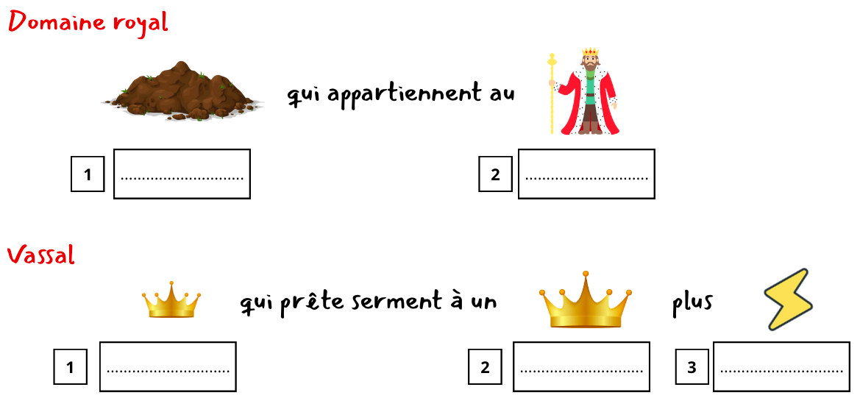
Terres
roi
Seigneur
seigneur
puissant

Slide 3
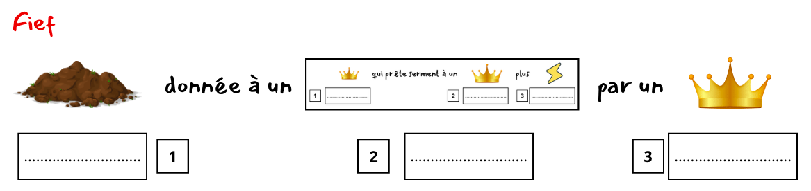
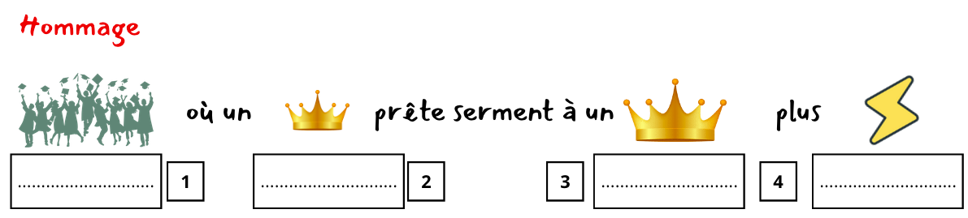
Terre
vassal
seigneur
Cérémonie
seigneur
seigneur
puissant

Slide 4
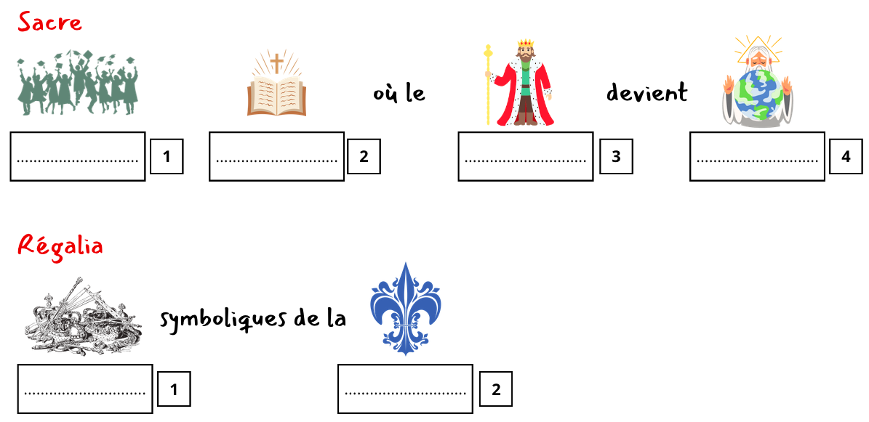
Cérémonie
religieuse
roi
divin
Objets
royauté

